Slide 1













KLICKA FÖR ATT STARTA
FRAMTIDENS HOCKEY
Ni kommer göra stor skillnad för våra barn i Hovås Hockey Club

Slide 2



Slide 3
HOVÅS HC
OM OSS

Slide 4
HOVÅS HC
OM OSS
Vi utvecklar människor, inte bara ishockeyspelare
Vi skapar framtidens mötesplats för barn och ungdomar

Slide 5
HOVÅS HC
OM OSS
Vi skapar moderna mötesplatser för barn och ungdomar

Slide 6
HOVÅS HC
OM OSS
Vi har över 400 aktiva spelare och är Göteborgs näst största ishockeyförening

Slide 7
HOVÅS HC
OM OSS
Vi har en av Göteborgs mest starkt växande hockeyskolor, där 25% av de aktiva är tjejer
Framtidens hockey börjar här.

Slide 8
HOVÅS HC
OM OSS
Framtidens hockey börjar här.

Slide 9
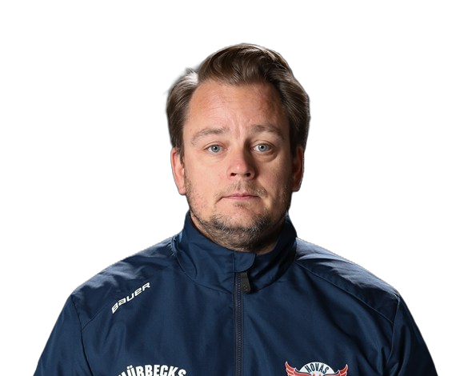
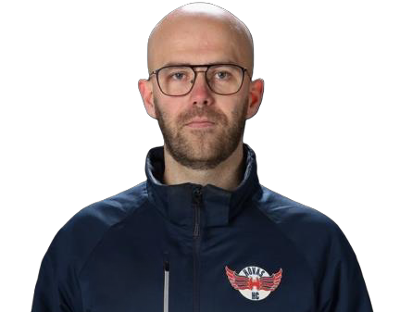
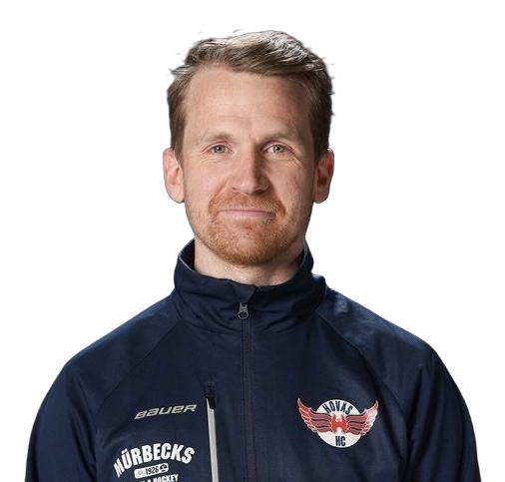
HOVÅS HC
OM OSS
Vill du vara med?
Johan With
Ungdomsansvarig
0763-939954
johan.with@hovashockey.se
Niklas Gillström
Klubbchef
0707-965490
niklas.gillstrom@hovashockey.se
Mattias Kriikkula
Hockeyfritids
0703-680380
mattias.kriikkula@hovashockey.se

Slide 10
Johan With
Ungdomsansvarig
0763-939954
johan.with@hovashockey.se
Niklas Gillström
Klubbchef
0707-965490
niklas.gillstrom@hovashockey.se
Mattias Kriikkula
Hockeyfritids
0703-680380
mattias.kriikkula@hovashockey.se

Slide 11
PROBLEMET

Slide 12
PROBLEMET
De senaste åren visar studier att barn och unga blir mindre fysiskt aktiva och saknar trygga miljöer att röra sig i

Slide 13
PROBLEMET
Redan från tidig ålder sitter barn mer än 8 timmar per dag

Slide 14
PROBLEMET
Rörelsevanor formas tidigt och påverkas av hur barns vardag ser ut –
i skolan, hemma och på fritiden

Slide 15
PROBLEMET
Barns möjligheter att röra sig påverkas också av ekonomi, normer och om de har platser där de känner sig välkomna och trygga att vara aktiva

Slide 16
PROBLEMET
Barn som rör sig regelbundet mår ofta bättre, känner mindre oro och nedstämdhet och sover bättre om natten

Slide 17
PROBLEMET
Ungdomar i intervju med folkhälsomyndigheten efterfrågar:
Ett varierat utbud av aktiviteter
Fler ungdoms- och fritidsgårdar
Mer inbjudande utemiljöer
Långsiktiga insatser för att vända utvecklingen med otrygghet

Slide 18
PROBLEMET
Barns egen delaktighet ses som en nyckelfaktor:
6 av 10 barn uppger att de vill vara med och påverka frågor om hälsa och rörelse

Slide 19
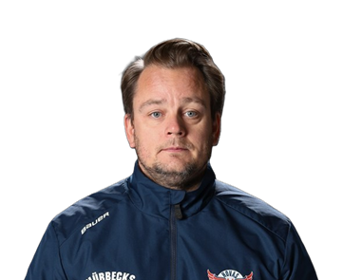
PROBLEMET
”När fritidsgårdarna läggs ner måste idrotten ta ansvar att skapa en meningsfull vardag”
Mattias Kriikkula
Hockeyfritids

Slide 20
PROBLEMET
Det är vi beredda investera vår tid på!

Slide 21

VÅR VISION
Vår ambition är att vara den mest moderna och inkluderande ishockeyföreningen i regionen

Slide 22
VÅR VISION
Vår ambition är att vara den mest moderna och inkluderande ishockeyföreningen i regionen

Slide 23
VÅR VISION
Vi vill bygga en förening för lek och rörelse där vårt hockeyfritids också präglas av ungas delaktighet och inflytande
Vi har en av Göteborgs mest starkt växande hockeyskolor,
där 25% av de aktiva är tjejer
Fler ska det bli!

Slide 24
VÅR VISION
Vi vill skapa en stark föreningskänsla och ett stort föräldraengagemang
Vi har en av Göteborgs mest starkt växande hockeyskolor,
där 25% av de aktiva är tjejer
Fler ska det bli!

Slide 25
VÅR VISION
Vårt hjärta slår för att utbilda barn, ungdomar och juniorer till ett livslångt intresse för idrott
Vi har en av Göteborgs mest starkt växande hockeyskolor,
där 25% av de aktiva är tjejer
Fler ska det bli!

Slide 26
VÅR VISION
Vi brinner för att skapa goda samhällsmedborgare med bra folkhälsa, som dessutom bygger livslånga vänskapsrelationer
Vi har en av Göteborgs mest starkt växande hockeyskolor,
där 25% av de aktiva är tjejer
Fler ska det bli!

Slide 27
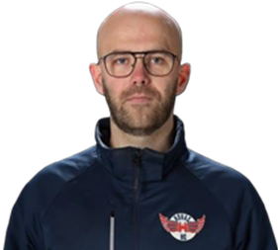
VÅR VISION
”Vi älskar hockey, men brinner för att utveckla barn och unga. Mitt mål är att se varje barn.”
Johan With
Ungdomsansvarig

Slide 28
LÖSNINGEN
Vi utvecklar ”Fri-is” som
uppmuntrar till spontanidrott och rörelseglädje

Slide 29
LÖSNINGEN
Vi bygger morgondagens fritidsgård med anställd person,
en samlingsplats för sociala aktiviteter, läxläsning och häng
Vi utvecklar ”Fri-is” som
uppmuntrar till spontanidrott och rörelseglädje

Slide 30
LÖSNINGEN
Vi bygger morgondagens fritidsgård med anställd person,
en samlingsplats för sociala aktiviteter, läxläsning och häng
Vi skapar meningsfulla och reflekterande samtal som
stärker ungas värdegrund och samhällsansvar

Slide 31
LÖSNINGEN
Vi skapar meningsfulla och reflekterande samtal som
stärker ungas värdegrund och samhällsansvar
Vi utvecklar och arrangerar sociala aktiviteter
och events som genererar föreningskänsla

Slide 32
LÖSNINGEN
Vi möjliggör för fortsatt utveckling av tjejer och killars
idrottande med fokus på ledarförsörjning och utbildning
Vi utvecklar och arrangerar sociala aktiviteter
och events som genererar föreningskänsla

Slide 33
LÖSNINGEN
Vi möjliggör för fortsatt utveckling av tjejer och killars
idrottande med fokus på ledarförsörjning och utbildning

Slide 34
OMRÅDEN ATT STÖTTA
Det finns många områden att stötta inom Hovås HC

Slide 35
OMRÅDEN ATT STÖTTA
Tjejsatsning
Det finns många områden att stötta inom Hovås HC
Fritidsgård och fri-is
Ungdomsverksamhet
Läxläsning
Hockeyskolan
Värdegrundsarbete
Lägerverksamhet
Cuper och arrangemang
A-lag

Slide 36
OMRÅDEN ATT STÖTTA
Tjejsatsning
Lägerverksamhet
Fritidsgård och fri-is
Ungdomsverksamhet
Cuper och arrangemang
Läxläsning
Hockeyskolan
A-lag
Värdegrundsarbete
Bara fantasin sätter gränser
”Din investering i Hovås HC möjliggör att våra barn och ungdomar får en bättre samtid”
Niklas Gillström
Klubbchef

Slide 37
OMRÅDEN ATT STÖTTA
Bara fantasin sätter gränser
”Din investering i Hovås HC möjliggör att våra barn och ungdomar får en bättre samtid”
Niklas Gillström
Klubbchef

Slide 38
VAD GER ETT PARTNERSKAP?
När du investerar i Hovås HC investerar du inte bara i hockey,
du investerar i människor

Slide 39
VAD GER ETT PARTNERSKAP?
När du investerar i Hovås HC investerar du inte bara i hockey,
du investerar i människor

Slide 40
VAD GER ETT PARTNERSKAP?
Du får direktkontakt med familjer i ett sammanhang präglat av
tillit och långsiktighet

Slide 41
VAD GER ETT PARTNERSKAP?
Du får tillgång till ett starkt lokalt nätverkande

Slide 42
VAD GER ETT PARTNERSKAP?
Du får samhällsrelaterad och
lokal närvaro där det
gör skillnad på riktigt

Slide 43
VAD GER ETT PARTNERSKAP?
Du får möjlighet att samarbeta i utvecklingen av en modern ungdomsmiljö

Slide 44
VAD GER ETT PARTNERSKAP?
Du får tillgång till en plattform där aktiviteter och events anordnas kontinuerligt

Slide 45
VAD GER ETT PARTNERSKAP?
Du får synlighet i ishallen och är
återkommande i våra kommunikationskanaler

Slide 46
MODELL FÖR PARTNERSKAP
Partnerskap med Hovås HC bygger på en strukturerad modell där finansiell investering
kopplas till gemensamma mål och aktivering i verksamheten

Slide 47
MODELL FÖR PARTNERSKAP
Partnerskap med Hovås HC bygger på en strukturerad modell där finansiell investering kopplas till gemensamma mål och aktivering i verksamheten
Strategisk överenskommelse
Vi identifierar var era mål, kompetenser
och värden sammanfaller med vår vision

Slide 48
MODELL FÖR PARTNERSKAP
Finansiell investering
Partnerskapet baseras på en årlig investering
som möjliggör drift och utveckling av våra verksamhetsdelar
Strategisk överenskommelse
Vi identifierar var era mål, kompetenser och värden sammanfaller med vår vision

Slide 49
MODELL FÖR PARTNERSKAP
Finansiell investering
Partnerskapet baseras på en årlig investering som möjliggör drift och utveckling av våra verksamhetsdelar
Gemensam aktivering
Vi realiserar partnerskapet genom närvaro och specificerade aktiviteter i ishallen

Slide 50
MODELL FÖR PARTNERSKAP
Gemensam aktivering
Vi realiserar partnerskapet genom närvaro och specificerade aktiviteter i ishallen

Slide 51
MODELL FÖR PARTNERSKAP
EXEMPEL
GULDPARTNER
75-100 000/år x minst 3 år
SILVERPARTNER
30-50 000/år x minst 3 år
Kontinuerliga nätverksträffar
Banderoll, sargreklam och isreklam
6st omnämningar/säsong på sociala medier
Inbjudan till exponering kring event och cuper
Möjlighet att göra utskick till medlemmar
Kontinuerliga nätverksträffar
Banderoll och sargreklam
4st omnämningar/säsong på sociala medier
Inbjudan till exponering kring event och cuper
Möjlighet att göra utskick till medlemmar
BRONSPARTNER
10-20 000/år x minst 3 år
4st omnämningar/säsong på sociala medier
Inbjudan till exponering kring event och cuper
Johan With
Ungdomsansvarig
0763-939954
johan.with@hovashockey.se
Niklas Gillström
Klubbchef
0707-965490
niklas.gillstrom@hovashockey.se
Mattias Kriikkula
Hockeyfritids
0703-680380
mattias.kriikkula@hovashockey.se
Låter det spännande?
Tveka inte på att höra av dig!

Slide 52
MODELL FÖR PARTNERSKAP
Låter det spännande?
Tveka inte på att höra av dig!
Johan With
Ungdomsansvarig
0763-939954
johan.with@hovashockey.se
Niklas Gillström
Klubbchef
0707-965490
niklas.gillstrom@hovashockey.se
Mattias Kriikkula
Hockeyfritids
0703-680380
mattias.kriikkula@hovashockey.se

